Slide 1

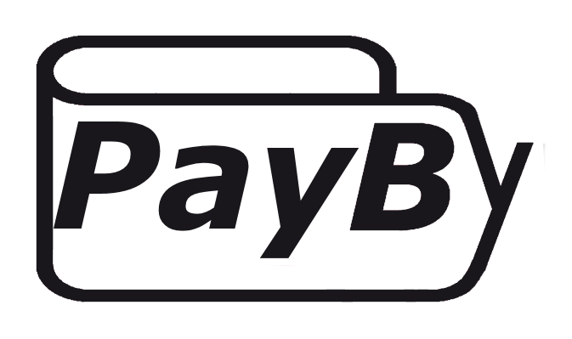
ENRICHISSEZ VOTRE M-WALLET
PAYBY
La solution simple, rapide
et sécurisée pour payer sur internet
| www.payby.ma |
Notes:
Aujourd hui nous vous presentons Payby, La solution simple, rapide et sécurisée pour payer sur internet
Pourquoi une solution de paiement en ligne? Pour repondre a un besoin reel de l acheteur et du commercant pour trouver une solution face au obstacles auquels ils sont confronté

Slide 2
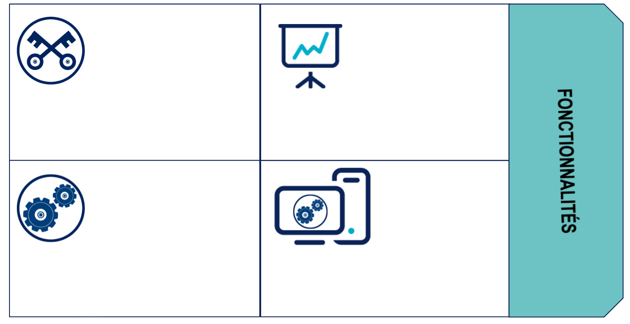
API Manager
TABLEAU DE BORD
APIs exposées à SOPAY
APIs exposées au sites
API Gateway
Key Manager
Sécurité et gestion des authentification
Suivi des paiements
Annulation et remboursement
BACKOFFICE
PORTAIL DEV
Monitor Dashboard
Activation/Désactivation des marchands
Batchs réconciliation
Enrôlement
Documentation API
Kit d’intégration
Support
| www.payby.ma |
Notes:
Notre Solution comprend 4 grandes fonctionnalités:
API Manager, C’est le processus qui consiste à publier et superviser les APIs au sein d'un environnement sécurisé et évolutif
Un backoffice qui comprend entre autre la gestion et paramétrage des sites marchands
Tableau de bord mis à disposition de l’e-commerçant pour le suivis de leurs paiement
Et Finalement un Portail Développeur pour l’enrôlement d’un nouveau site, Kit d’installation de nos plugins qui sont intuitifs et facile à installer par le marchand.

Slide 3
Enrôlement d’un E-commerçant
Installation du plugin sur le site marchand

Slide 4






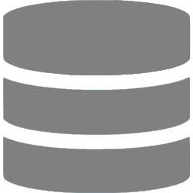

M-Wallet apps, Plugins, Sites e-commerce,…
Authentication flow
Request +Token
Client
Token Introspection
OpenId Connect provider
API Gateway
Load balancer
(Ribbon)
Discover
Routing
Spring cloud
Monitor
Dashboard
(Hystrix Dashboard)
Payby-marchand-service
Payby-bank-service
( Service
Config server
Registry )
Git Repoitory
Payby-marchand-db
Payby-bank-db
Micro Service Architecture: Spring boot & Spring Cloud
Notes:
La solution est développée avec une architecture distribuée basée sur les micro-services, implémentée par Spring boot et Spring Cloud Netflix.
La sécurité est délégué à un serveur d’autorisation qui gère les accès et l’authentification de tous nos APIs
Ceci est l’architecture applicatif.
Quand a l’architecture d’infrastructure elle dépendra des exigences de la banque, elle est déployé sur un cloud marocain (Une plus One).
On peut prévoir un atelier technique pour en parler davantage

Slide 5









Architecture Technique/ Déploiment
Site Marchand
SOPAY
Internet
DMZ
Couche Web
Couche Service
VM 1
VM 2
Java 8
Java 8
Keycloak
VM 3
Tomcat
Tomcat
Database
LAN
BackOffice.war
admin-service.war
Payment-web.war
Wallet-service.war
database
merchant-service.war
Gateway-service.war
Configuration:
VM 1 : 8 Go 4 CPU / JAVA 8, Tomcat 7
VM 2 : 16 Go 4 CPU / JAVA 8, Tomcat 7
VM 3 : 8 Go 4 CPU / Oracle ou MysQl
* Pour assurer la résilience en production, il faut une duplication de chaque VM

Slide 6









Quel est le niveau de sécurité de PayBy ?
Chiffrer avec
Clés publique
Déchiffrer avec
Clés privée
l'intégrité des données
Serveur d’autorisation
Sécurité de transmission
A l’aide d’un cryptage asymétrique, on s’assure que les données échangées entre PayBy et ses partenaires ne subissent aucune altération.
Tous nos APIs sont sécurisées avec le protocole Oauth2. avant chaque appel API, il faut d’abord passer par un serveur d’autorisation pour avoir le token d’accès
Nous utilisons des technologie de cryptage avancées. Nous cryptons automatiquement les données confidentielles qui transitent entre PayBy et ses clients.
| www.payby.ma |

